Slide 1


00
ChatBot
TEMA: DÍAS FESTIVOS
Nombres: Leonardo Mormontoy
Davi Eler Magalhaes
Carlos Sebastian Sobenes Obregon
Sofía Valeria García Quintana
VIDEO INFORMATIVO: https://www.youtube.com/watch?v=-NX1zk6JMXM

Slide 2



¿Que hace nuestro Chat Bot?
01
La función del chatbot es indicar las fechas y la cantidad de feriados declarados por el gobierno del Perú en el año 2021, y aclarar dudas que podríamos tener sobre estos, como qué día cae el 28 de julio este año, cómo se originó el feriado, o cuántos días de este año podremos descansar gracias a un día festivo.

Slide 3
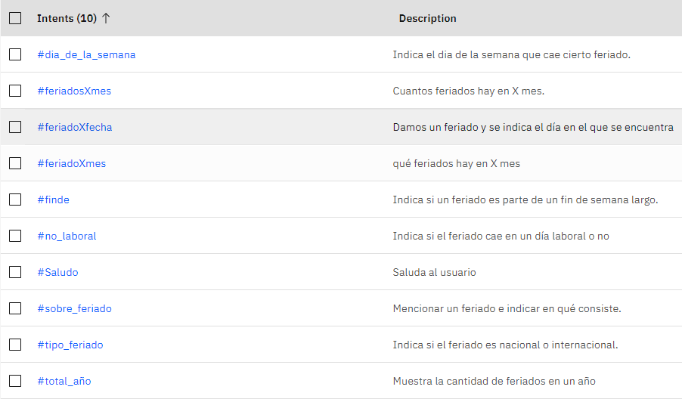


INTENTS:
02

Slide 4
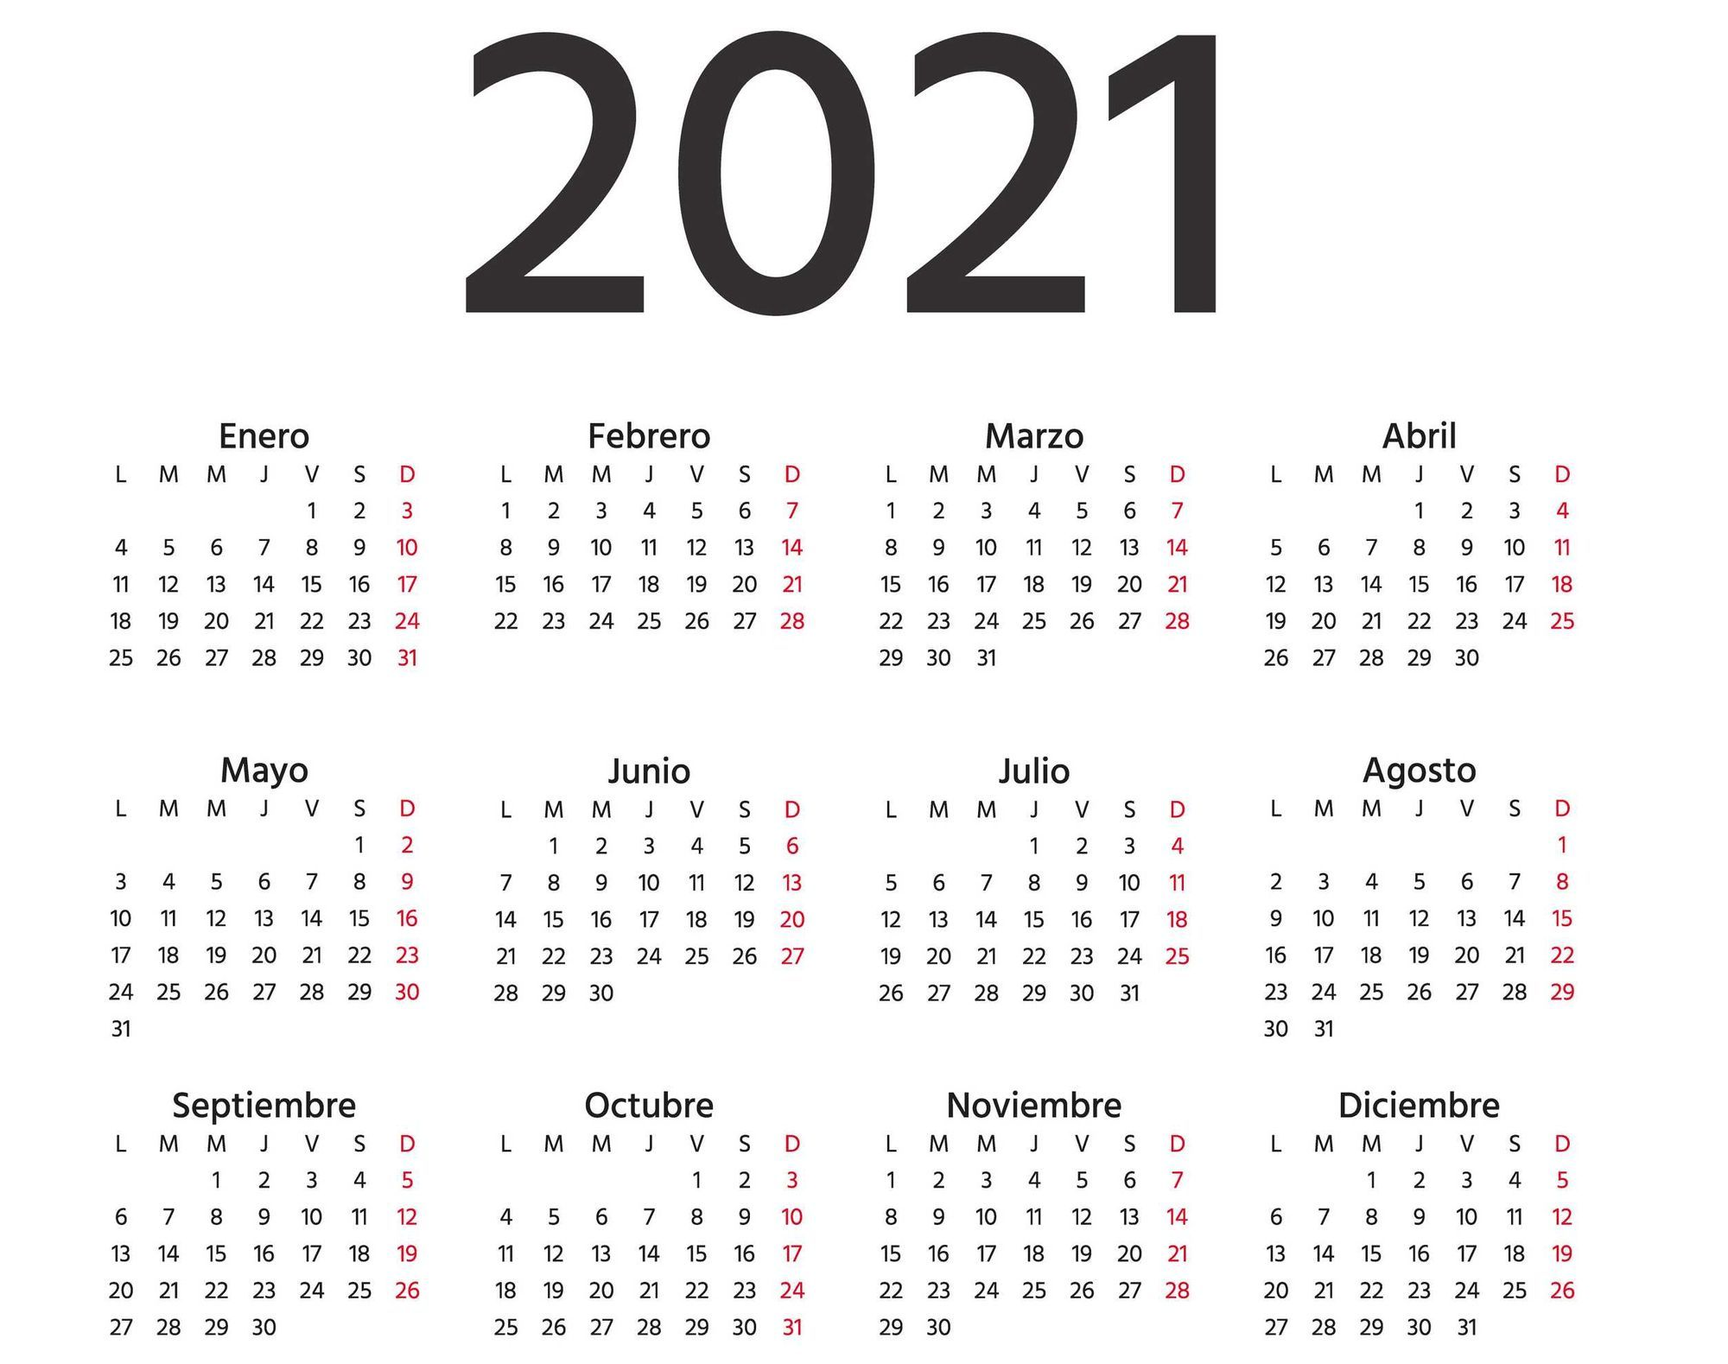
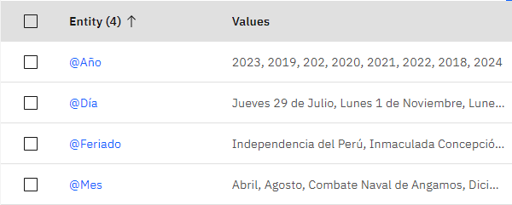


Entidades:
03

Slide 5
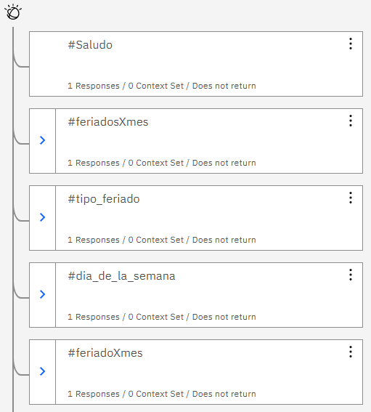
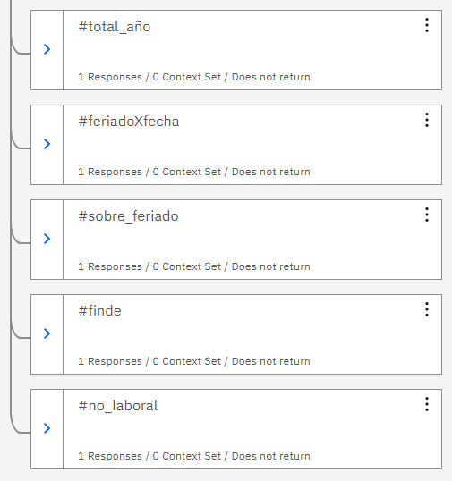


Dialogs
04

Slide 6
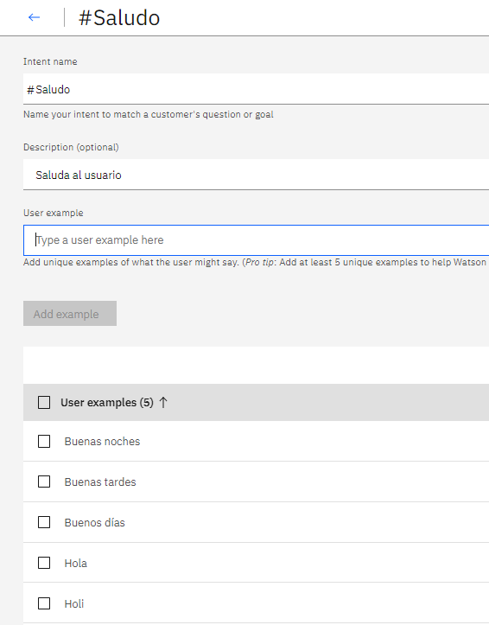
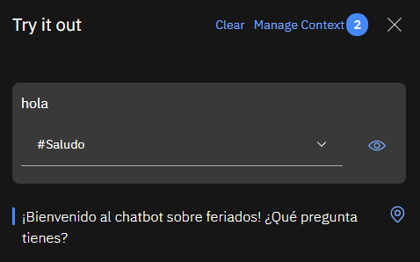
Intención-Dialog-Entidad
05

Slide 7
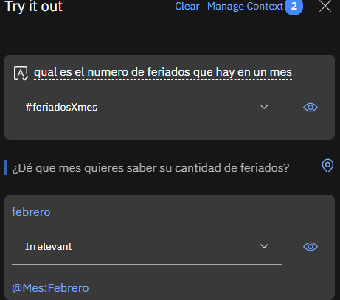
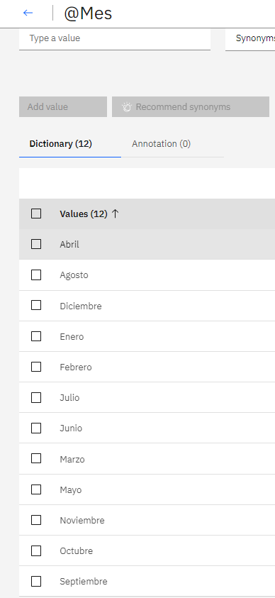
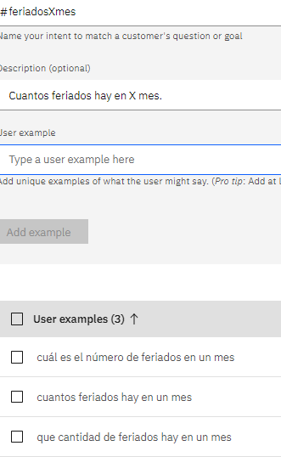
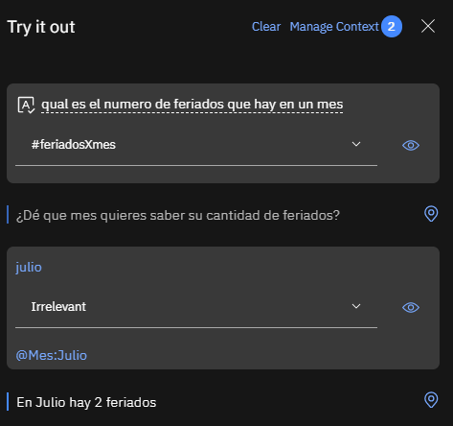
Intención-Dialog-Entidad
06

Slide 8
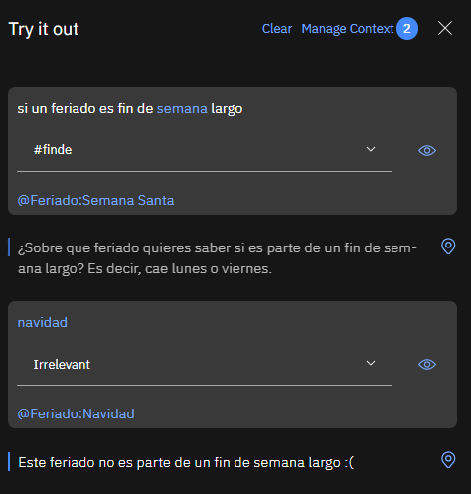
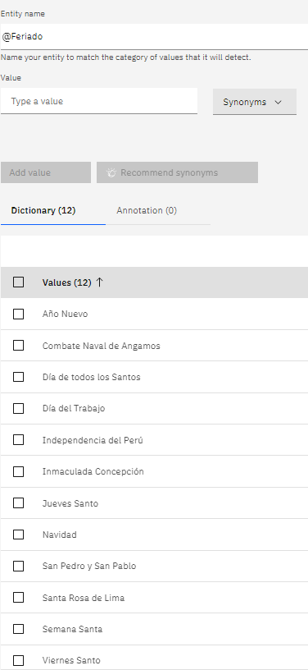
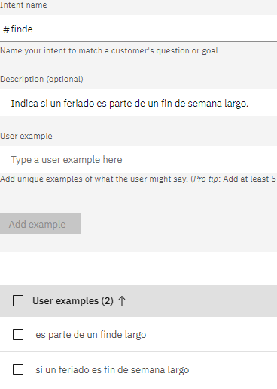
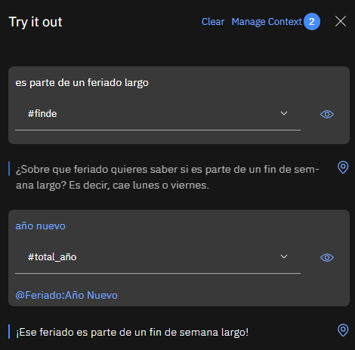
Intención-Dialog-Entidad
07

Slide 9
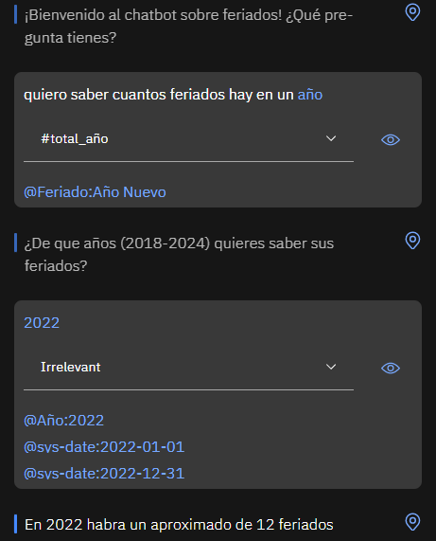
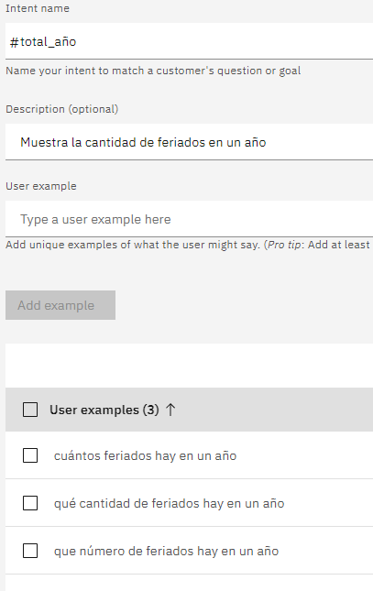
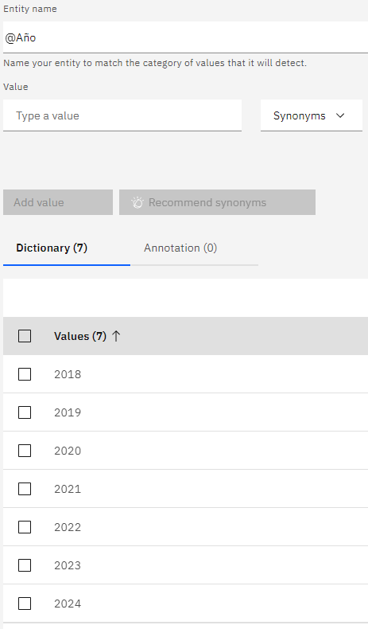
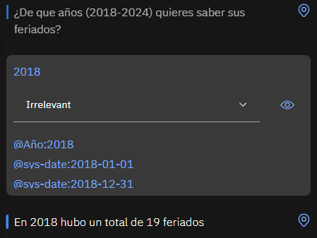
Intención-Dialog-Entidad
08

Slide 10
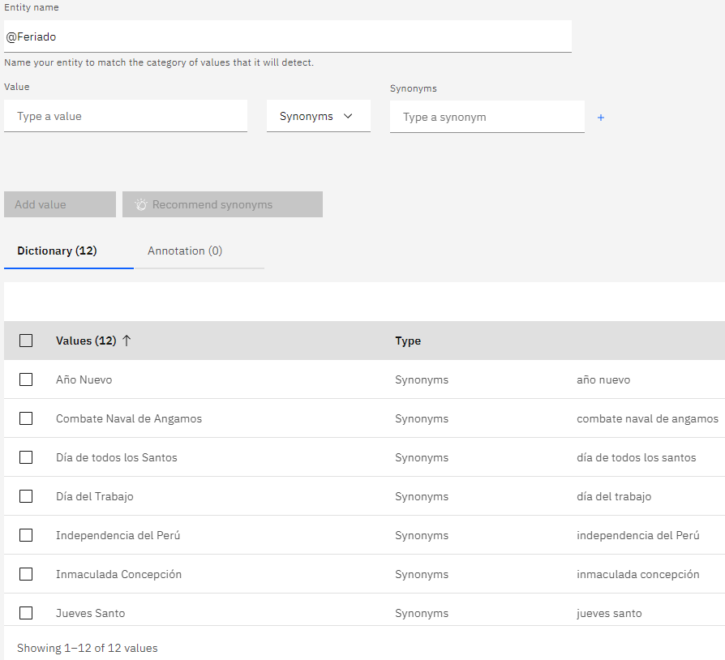
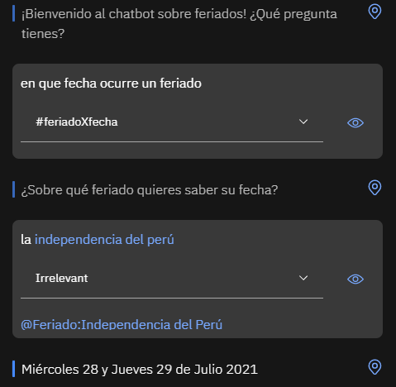
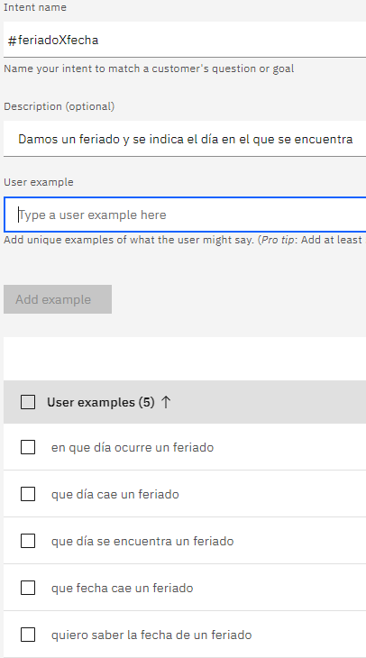
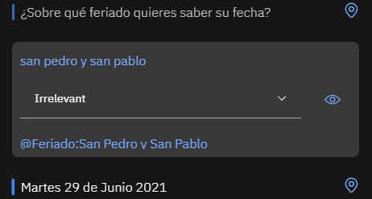
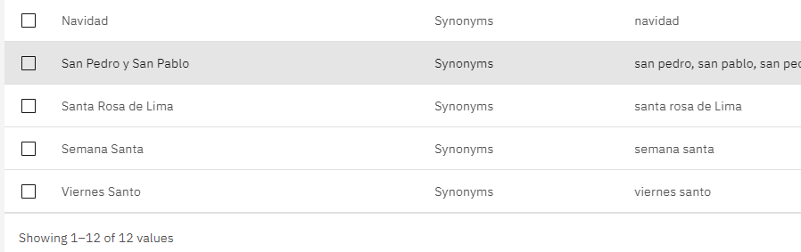
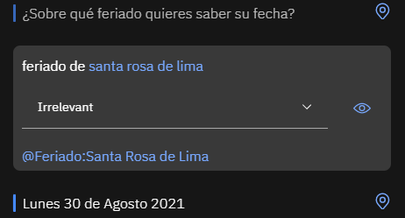
Int- Dia-Ent
09

Slide 11
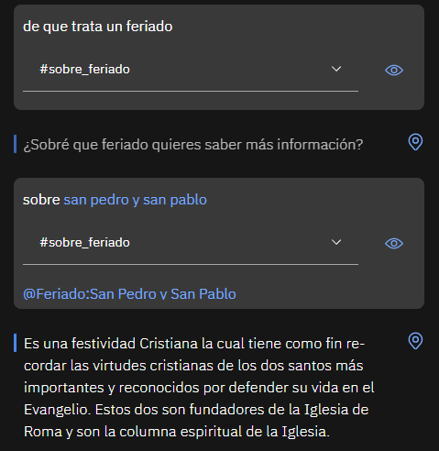
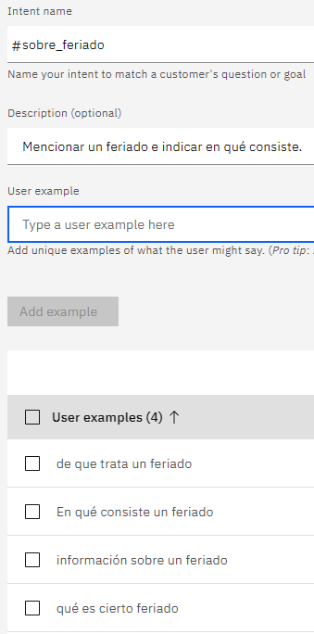
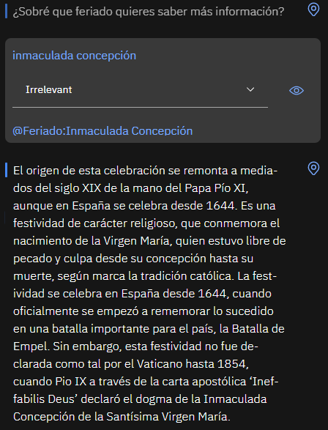
Intención-Dialog-Entidad
10

Slide 12
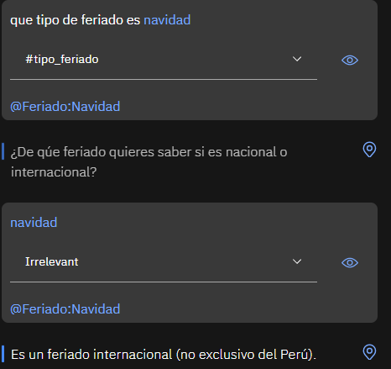
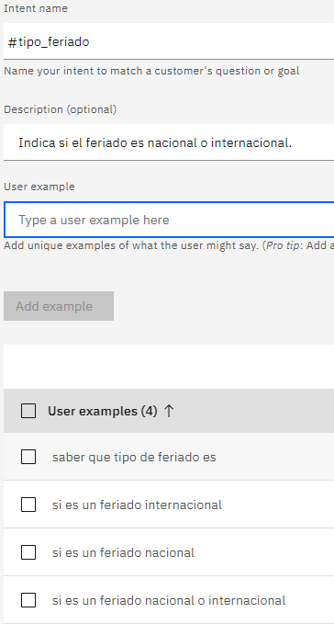
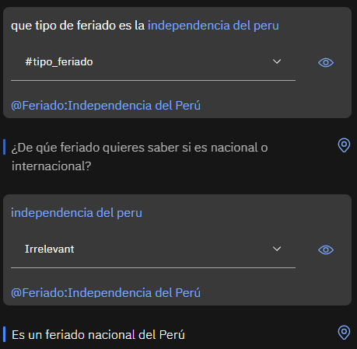
Int- Dia-Ent
11

Slide 13
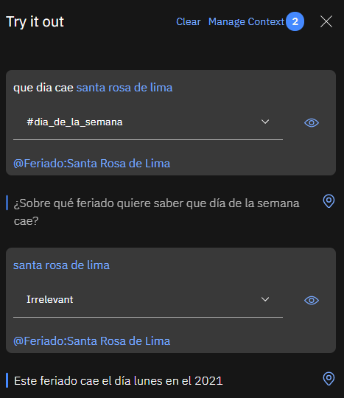
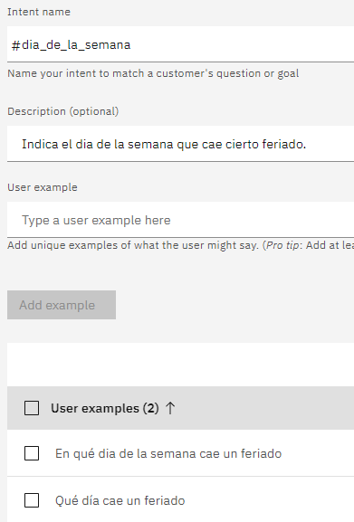
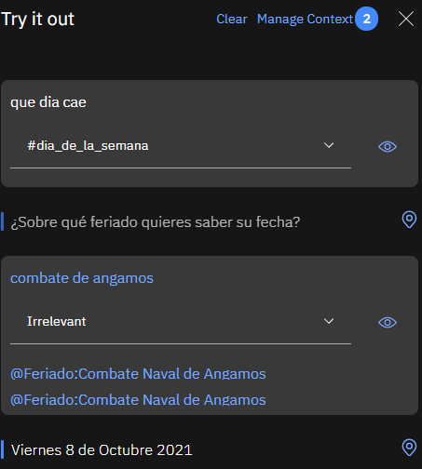
Intención-Dialog-Entidad
12

Slide 14
Int- Dia-Ent
11

Slide 15
VENTAJAS
LIMITACIONES
14
Nuestro Chat Bot va a proveer la información de este tema específico de forma concisa, ya que está todo en un sólo lugar. Esto satisface la necesidad del usuario de saber todos los feriados de cierto año o cuántos habrá el siguiente, sin tener que buscar en internet donde uno se pueda confundir con información muy larga, o de feriados que no se celebran en su país.
Además, muchos queremos saber precisamente qué días no vamos a trabajar; también hay gente que planea viajes o eventos en base a los feriados o fines de semana largos, por lo que nuestro ChatBot será útil para ellos ya que da estas respuestas específicas de forma directa.
Este Chat Bot está dirigido a un público peruano, lo que podría generar confusión en personas de otros países que quieran usarlo para saber los feriados de sus países.
Además no incluye todos los días festivos como el dia de la madre o del padre, festividades bastante importantes en nuestra cultura, pero no incluídas ya que sólo consideramos los días festivos decretados por el gobierno. Por ello, algunos pueden sorprenderse que no se tome en cuenta para el intent de #total_año o no puedan hacer búsquedas con estas festividades.
Sólo tiene respuestas predeterminadas, es decir, no puede hacer cálculos relacionados al tiempo, la distancia entre 2 fechas, etc.

